Slide 1
PLIN037 Sémantika a počítače
Zuzana Nevěřilová
2020/21

Slide 2
Znalost světa
Implicitní → Explicitní znalost
Objekty:
Popis typického představitele
Situace:
Typické situace (valenční rámce)
Encyklopedická znalost
Německo leží v Evropě
Common sense:
Co je větší než myš?
Způsobí rána knihou do hlavy smrt?
Kde se běžně nachází jídlo?

Slide 3
Ontologie – sémantické sítě
Explicitní: co je řečeno, platí. Co není řečeno, neplatí.
Sdílené: lidé by se na tom shodli.
Konceptualizace: entity existují a existují i relace mezi nimi
sdílené
konceptualizace
Ontologie = explicitní specifikace sdílené konceptualizace (Gruber, 1995)
explicitní specifikace

Slide 4
Sémantická síť a relace
nadtyp–podtyp, is a, is-a, isa (hypo/hyperonymie)
instance třídy, member of
část–celek, has a (holo/meronymie)
umístění
opozitnost (antonymie)
příčina–následek
...
https://cs.m.wikipedia.org/wiki/Soubor:Semantic_Net.svg

Slide 5
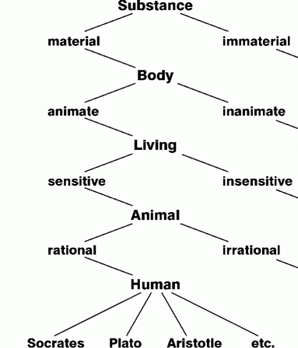
Taxonomie
Aristoteles – kategorie (všech) entit, které mohou lidé vnímat
Porfyrios – uspořádal kategorie
Carl Linné – klasifikace (všech) organismů
Důležité rysy:
uzly jsou třídy (organismů, entit . . . )
koncové uzly jsou individua (instance)
třídy jsou strukturované do stromu (podtřída, nadtřída)
uzly na stejné úrovni se vzájemně vylučují (implicitní předpoklad)

Slide 6
Odvozování ve znalostních bázích
Fakt F = tvrzení s pravdivostní hodnotou (např. ptáci létají) Báze znalostí (knowledge base) KB = (pokud možno konzistentní) soubor faktů (např. ptáci létají, vlaštovka je pták)
Pokud z KB plyne F a přidáme další fakt takový, že KB je stále konzistentní, je KB monotónní reprezentace. (Allen, 1995)
ptáci létají vlaštovka je pták
vlaštovka létá
ptáci létají tučňák je pták
tučňák létá
ptáci kromě tučňáků létají tučňák je pták

Slide 7
Odvozování ve znalostních bázích
V přirozeném jazyce potřebujeme nemonotónní odvozování.
Použijeme tzv. implicitní pravidlo (default rule), které platí vždy, když neexistuje sporné pravidlo pro podtřídu.
Ptáci létají. Tučňák je pták. Tučňák nelétá.
ptáci kromě tučňáků, mláďat, pštrosů, kiwi, mrtvých ptáků atd. létají X je pták (kromě tučňáků, mláďat, pštrosů, kiwi, mrtvých ptáků atd. létají)
X létá

Slide 8
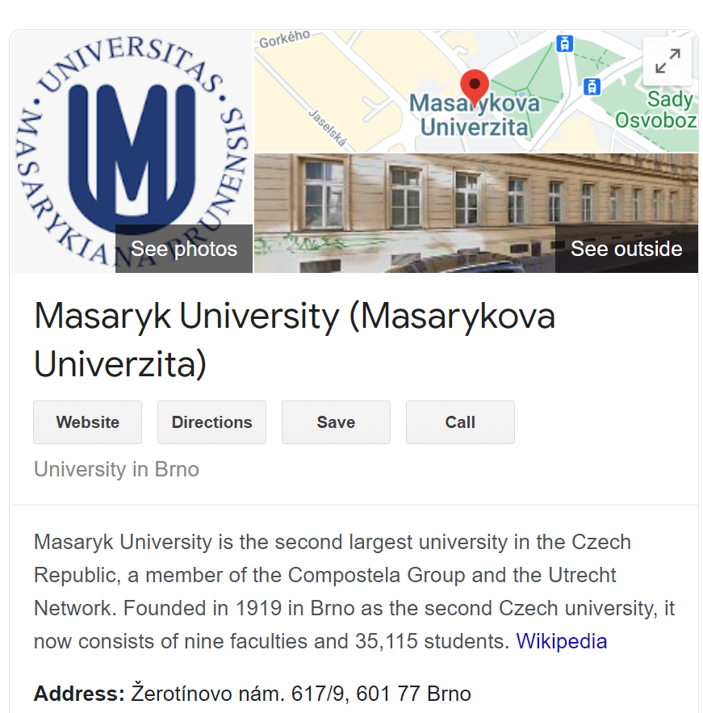
Existující sémantické sítě
Common sense
ConceptNet
Microsoft Concept Graph
Lexikální sítě
WordNet
Wiktionary
(Encyklopedické) znalosti
YAGO
SUMO/MILO
dbPedia
Google Knowledge Graph / schema.org

Slide 9
WordNet
Původně Princeton WordNet (PWN) pro angličtinu: 117 tisíc synsetů
EuroWordNet – evropské jazyky, vrcholová ontologie (Top Ontology), základní koncepty (Base Concepts), interlingual identifier (ILI)
BalkaNet – balkánské a evropské jazyky
Global WordNet Association – sdružuje WordNety pro všechny jazyky
Český WordNet (FI MUNI) – 28 tisic synsetů, automaticky rozšířená verze: 40 tisíc synsetů
Největší WordNet – polská Słowosieć: 294 tisíc synsetů

Slide 10
Obecné a doménové ontologie
SUMO/MILO – Suggested Upper Merged Ontology/Mid-Level Ontology
YAGO – Yet Another Great Ontology
NELL – Never-Ending Language Learning
Doménové ontologie: GeoNames, Wikidata, Global Research Identifier Database, ...
Linked (Open) Data

Slide 11
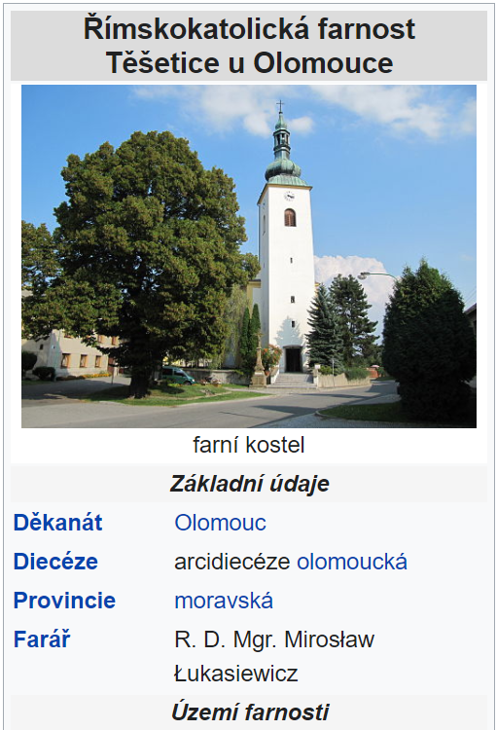
Wikipedia a dbPedia
(Polo)automaticky vygenerovaná znalostní báze
Základem jsou tzv. Infoboxy z Wikipedie, kategorizace článků, obrázky, geografické souřadnice a externí odkazy
Výhodou je, pokud wikipedista používá šablony stránek
Poskytuje rozhraní přes Virtuoso SPARQL, kde je možné zadávat komplexní dotazy
Obsahuje data z více než 100 Wikipedií

Slide 12
Literatura
Gruber, Thomas. Toward Principles for the Design of Ontologies Used for Knowledge Sharing. International Journal Human-Computer Studies Vol. 43, Issues 5-6, November 1995, p.907-928. https://tomgruber.org/writing/onto-design.pdf
Gruber, Thomas. Ontology. In Liu, L. and Özsu, M. T., editors, Encyclopedia of Database Systems, Springer Verlag. 2009. pp 1963–1965. https://link-springer-com-443.webvpn.zisu.edu.cn/referenceworkentry/10.1007/978-1-4614-8265-9_1318
Liu, H., Singh, P. ConceptNet — A Practical Commonsense Reasoning Tool-Kit. BT Technology Journal 22, 211–226 (2004). https://doi.org/10.1023/B:BTTJ.0000047600.45421.6d http://alumni.media.mit.edu/~hugo/publications/papers/BTTJ-ConceptNet.pdf
Fellbaum, Christiane: WordNet: An Electronic Lexical Database. Bradford Books. 1998.
Allen, J. Natural Language Understanding (2nd ed.). Benjamin-Cummings Publishing Co., Inc., Redwood City, CA, USA. 1995

